Slide 1


L’esitazione vaccinale : dall’esitazione al rifiuto
Dr. Giacomo Bruzzone
Referente attività vaccinali ASL AL

Slide 2
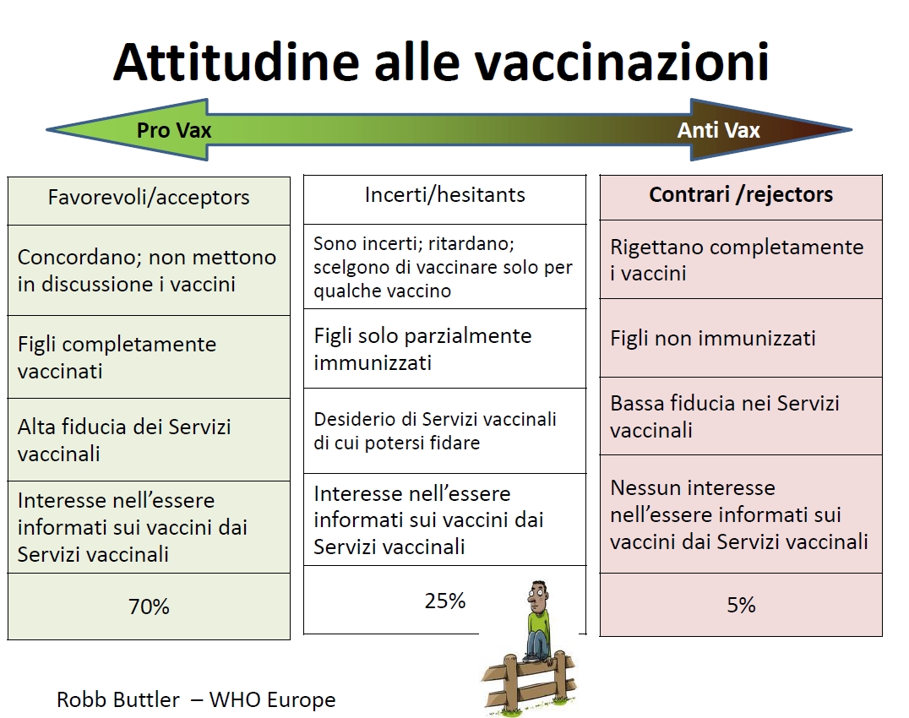

Slide 3
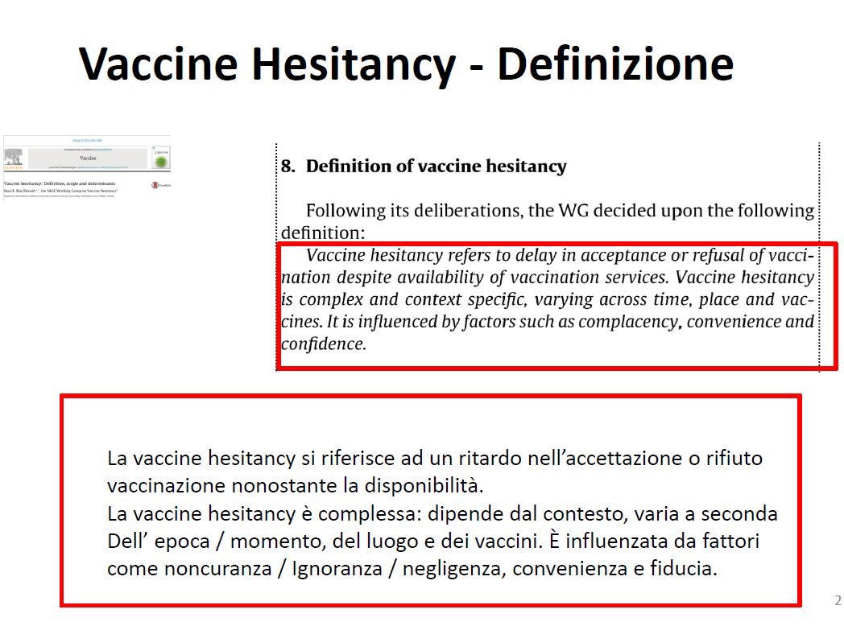

Slide 4
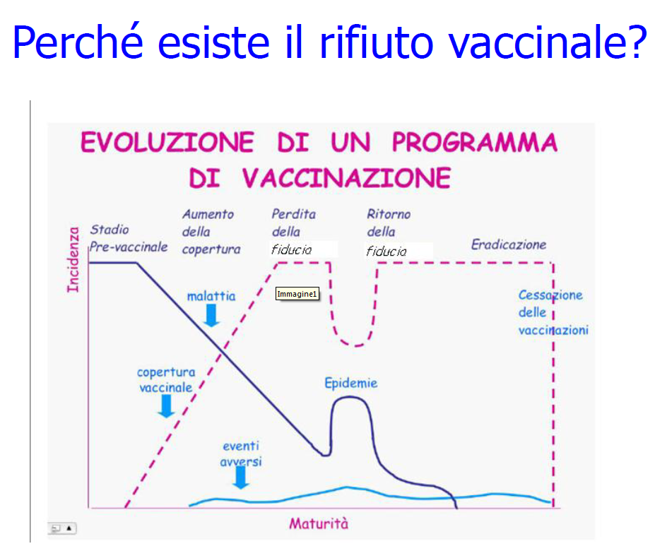

Slide 5
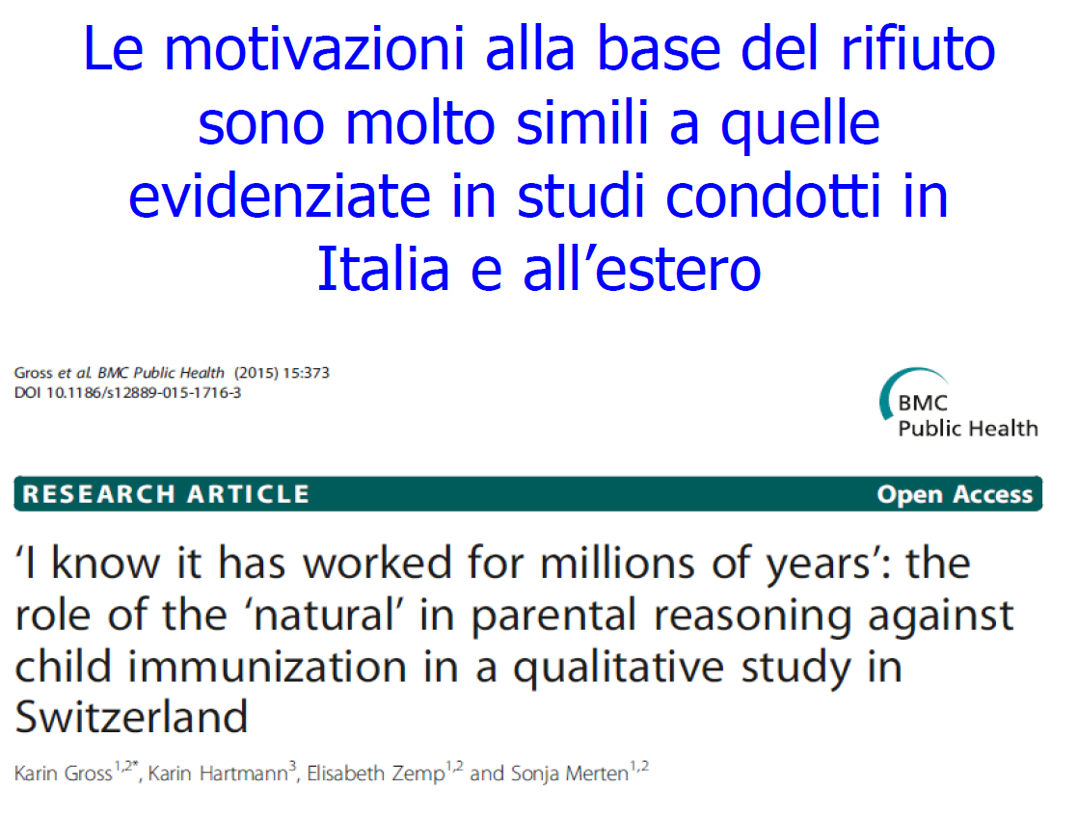

Slide 6
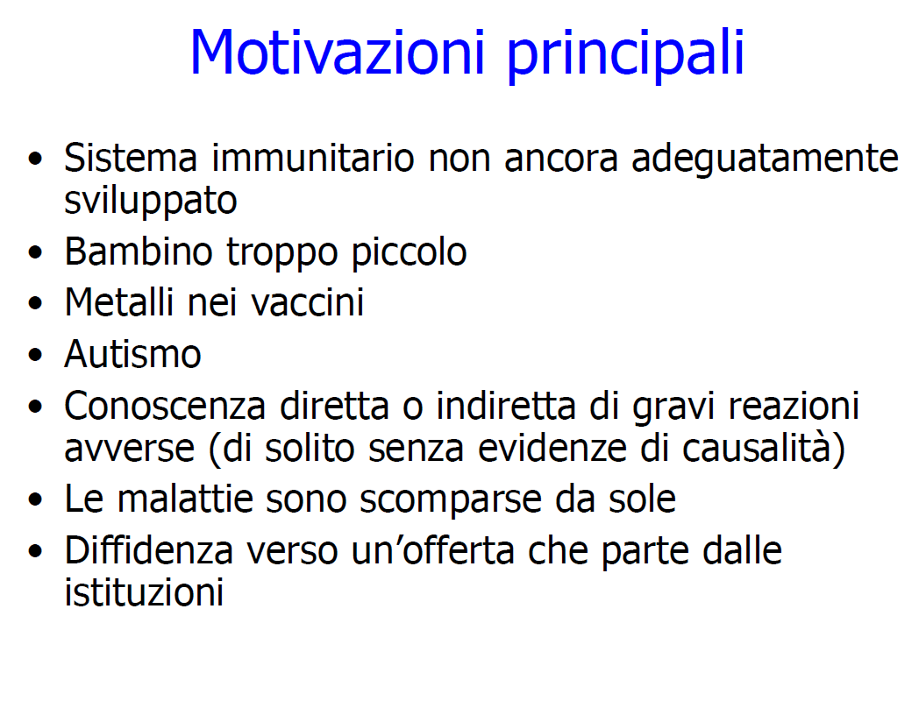

Slide 7
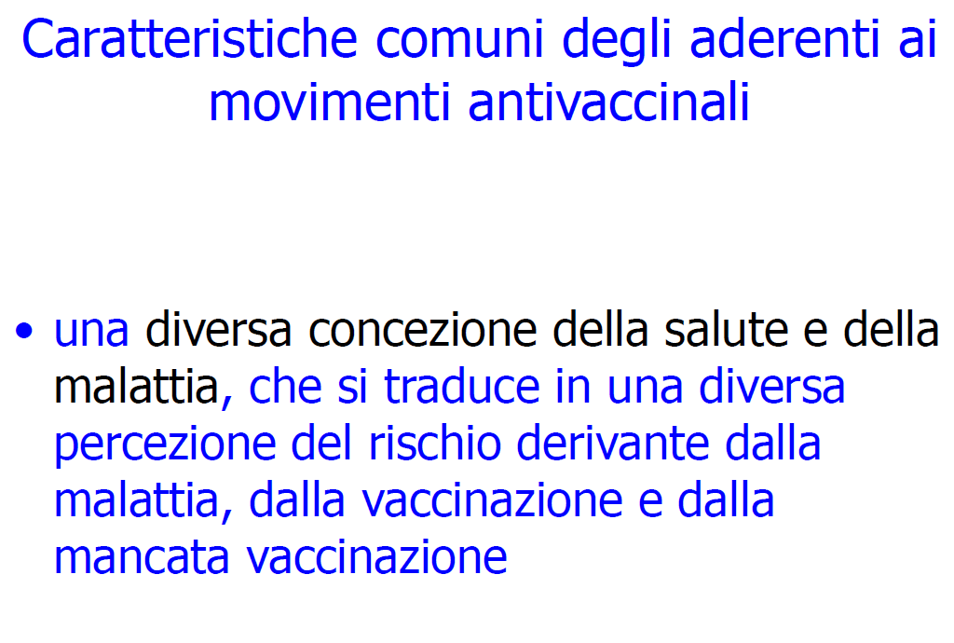

Slide 8
•una notevole diffidenza nei confronti della medicina convenzionale e in generale verso la razionalità scientifica (Il diffondersi di movimenti culturali tipo New Age , esoterismo , antroposofia , crudismo , veganesimo che si ispirano ad una filosofia di vita “ naturale “ , porta al rifiuto di tutto ciò che è considerato “ artificiale “ , “ chimico “ , inclusi i farmaci e i vaccini )
•la convinzione di essere dei combattenti che si oppongono ai “poteri forti” (teorie cospirazioniste)
•la convinzione di essere genitori “speciali”,particolarmente attenti alla salute del bambino
•una forte attenzione nei confronti dell’individuo e una sostanziale indifferenza verso le conseguenze sociali delle loro scelte individuali
•una forte rivendicazione del diritto all’informazione e alla libera scelta

Slide 9
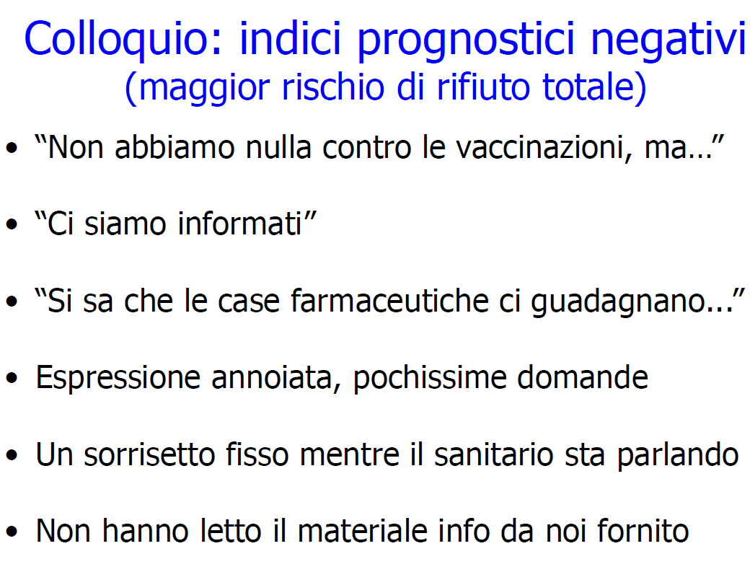

Slide 10
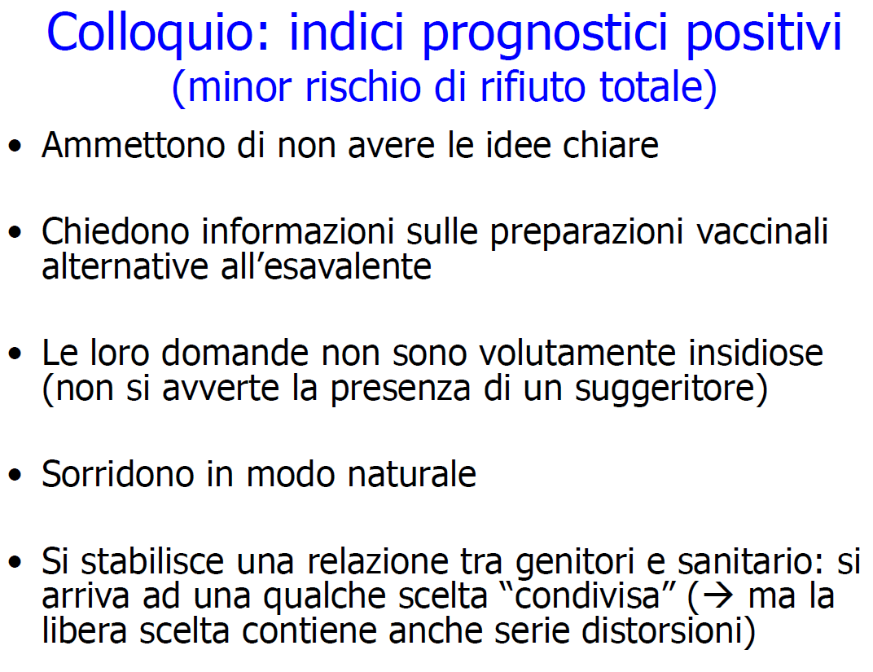

Slide 11
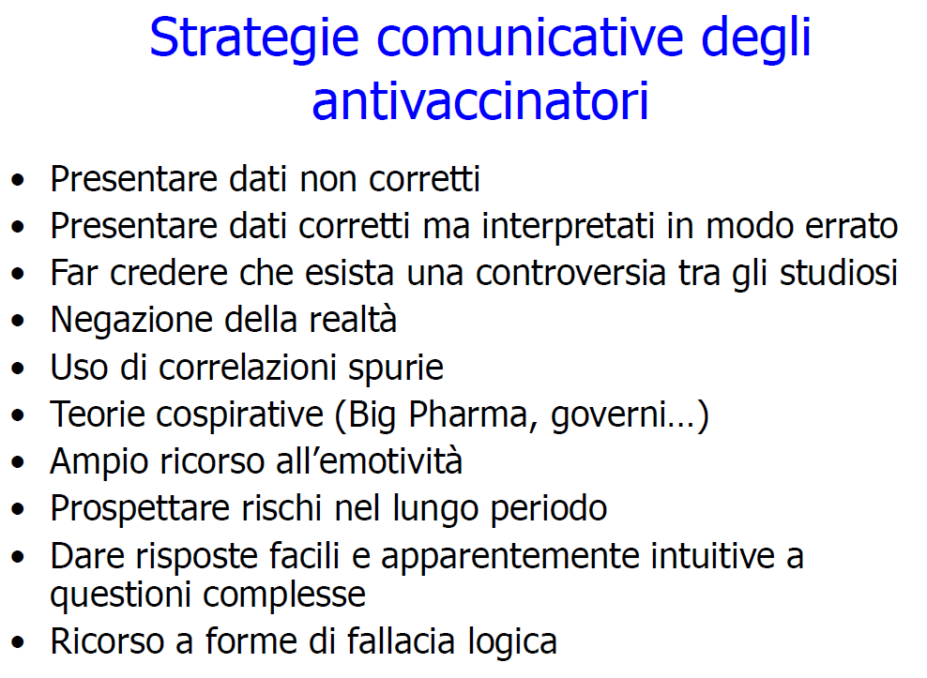

Slide 12
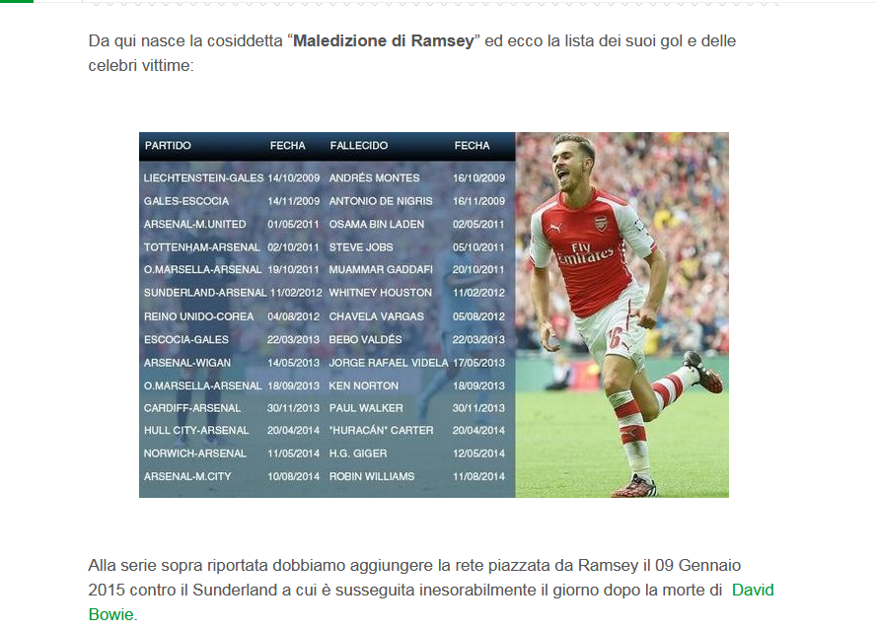

Slide 13
FALLACIA LOGICA
Molti critici della scienza, selezionano e condividono solo le informazioni che servono a confutare alcune specifiche dichiarazioni scientifiche, ignorando allo stesso tempo altre informazioni che invece supporterebbero delle ipotesi più credibili.
Ad esempio: “Mia nonna fumava e mangiava schifezze, eppure è campata fino a cent’anni e non si è mai ammalata”

Slide 14
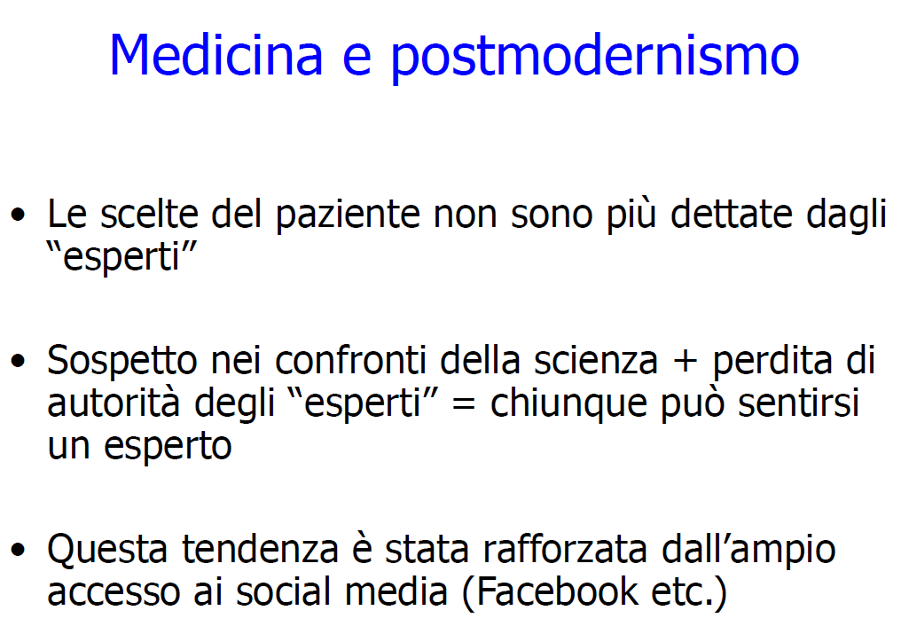

Slide 15
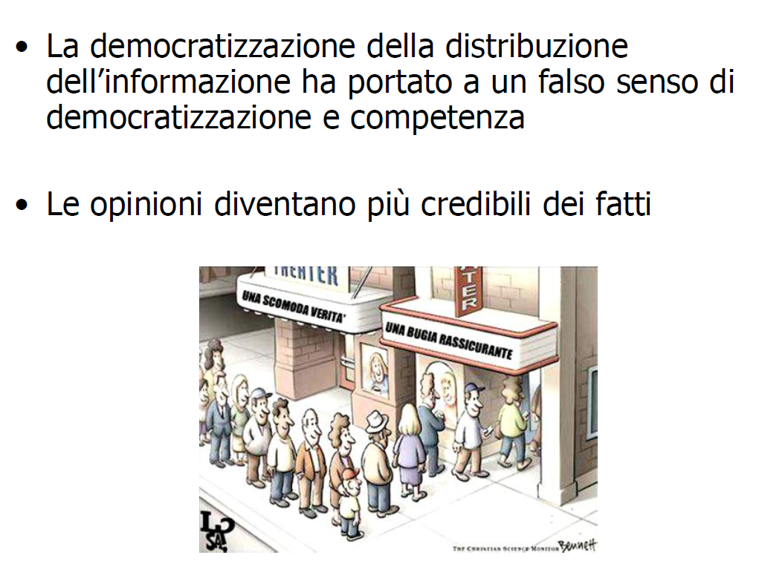

Slide 16
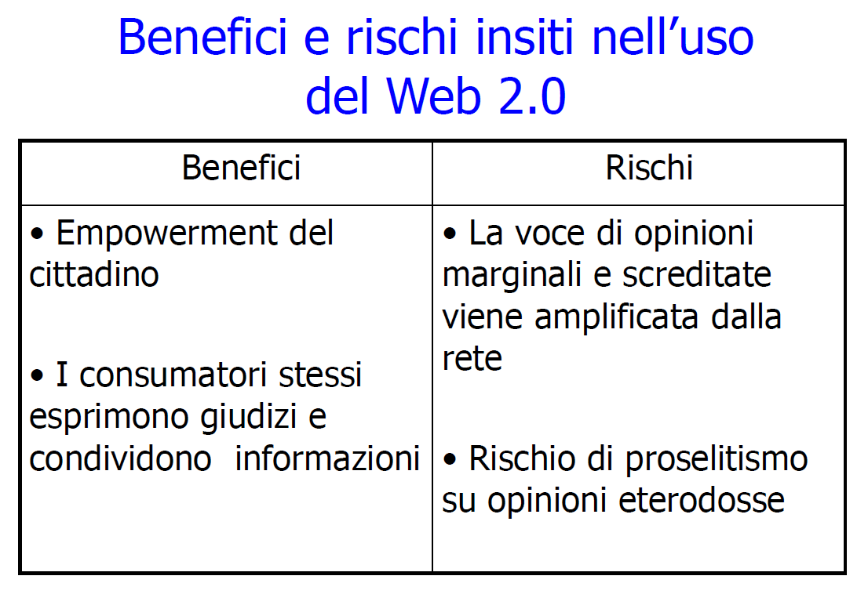

Slide 17
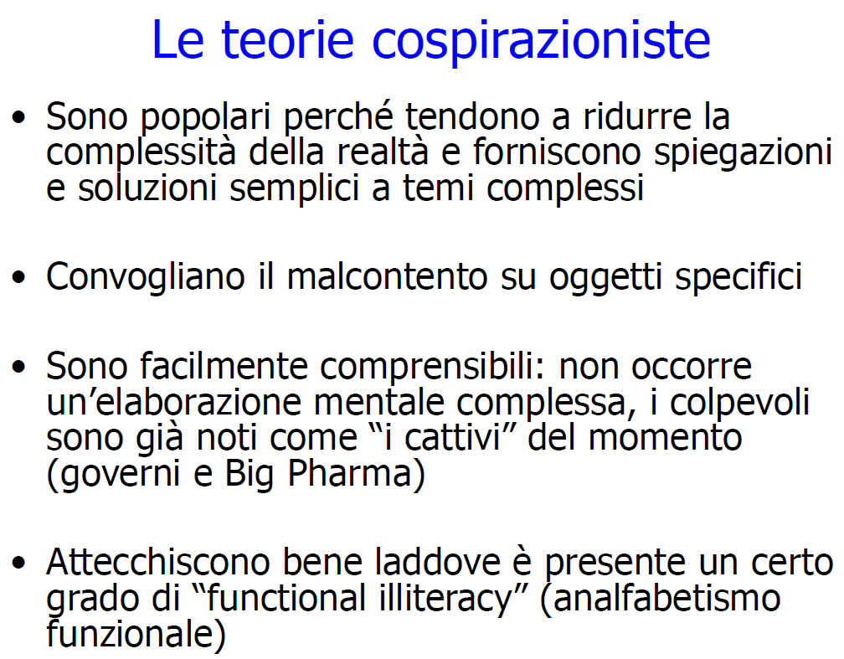

Slide 18
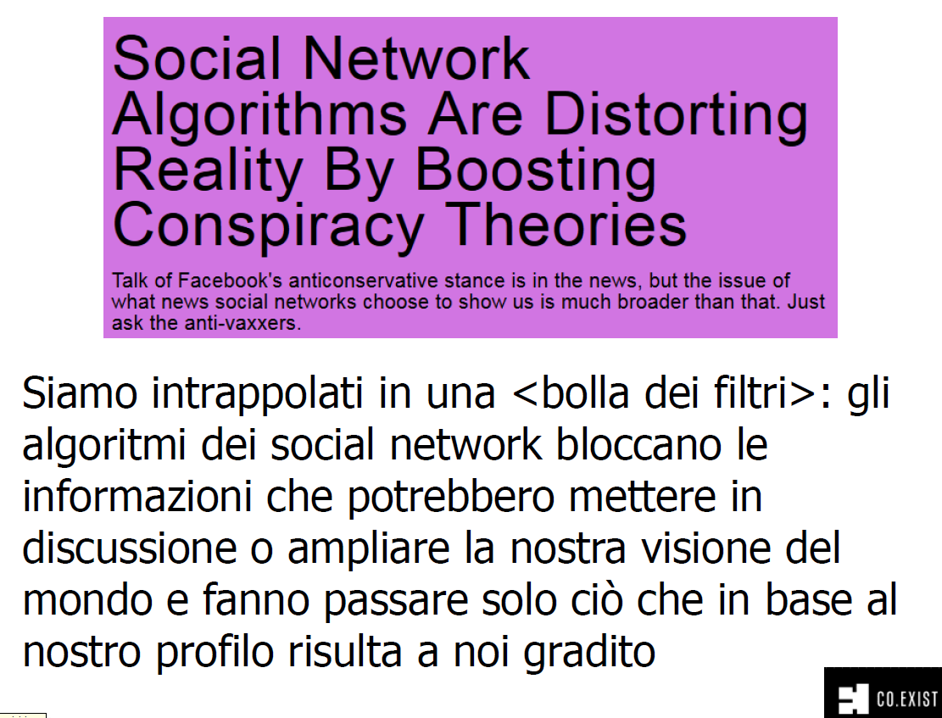

Slide 19
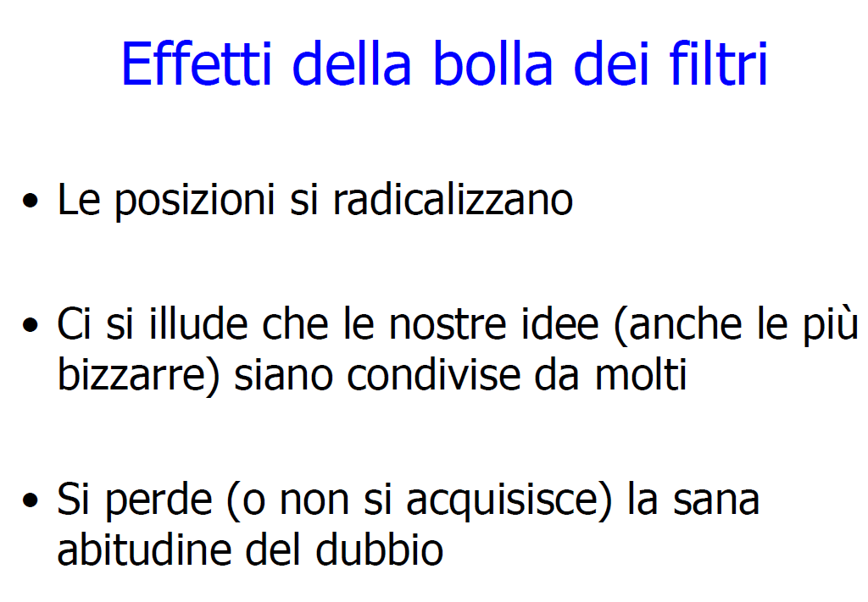

Slide 20
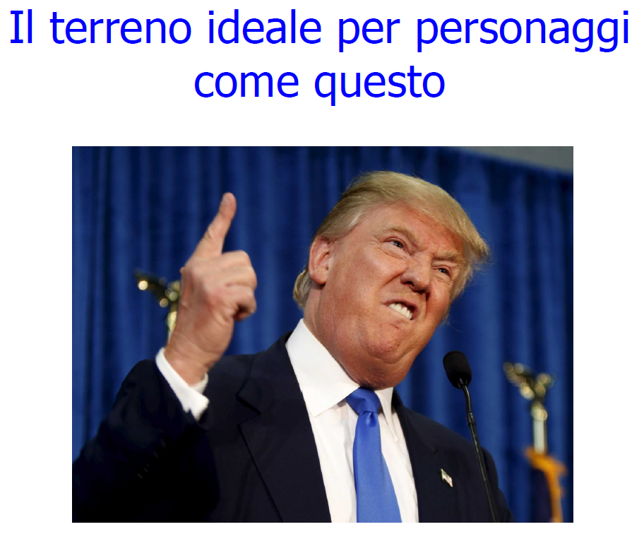

Slide 21
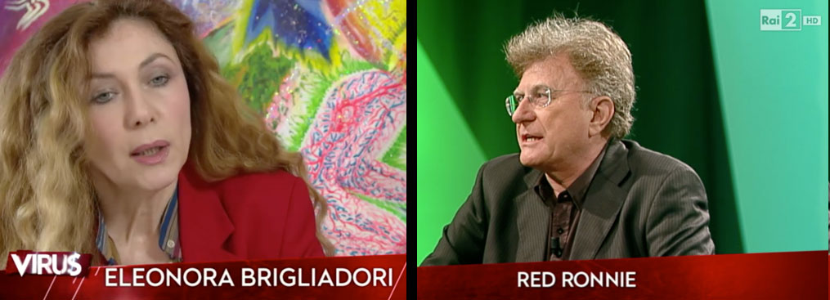
Virus il contagio delle idee Rai 2 12/05/2016

Slide 22
“
“È assolutamente demenziale. Cioè, nel senso che è assurdo. Non puoi obbligare a vaccinare i bambini“. Giovedì 12 maggio, puntata di Virus su Rai2 con Nicola Porro. A intervenire è Red Ronnie che prosegue: “Hai detto – dice rivolgendosi al giornalista – che un bambino è morto per pertosse. Quanti bambini sono morti per dei vaccini o degli effetti collaterali? Quanti bambini sono morti? Si chiamano morti bianche. 1500 in un anno e dicono che, guarda caso, avvengono due e tre giorni dopo le vaccinazioni“. Per lui inutili. Il tetano, ad esempio, “lo vedi un bambino che lavora la terra?”. E continua: “Siamo alla follia totale secondo me. La prevenzione avviene col vaccino? E’ l’errore più grave, perché il nostro corpo prevenisce (cit.) automaticamente con le difese immunitarie“. Poi la domanda: “Come facciamo ad alzarle? Dovremmo spingere le mamme ad allattare i bambini. La prevenzione deve avvenire in modo naturale“. La più grande prevenzione “è con l’alimentazione. Io – sostiene – me ne sono accorto sul mio corpo essendo prima vegetariano e poi vegano dal 1990. E’ da allora che non mi ammalo e non prendo antibiotici“. Quindi “perché dobbiamo prevenire vaccinando quando ci sono tantissime particelle metalliche che sono anche dannose a scoppio ritardato?”.

Slide 23


Slide 24
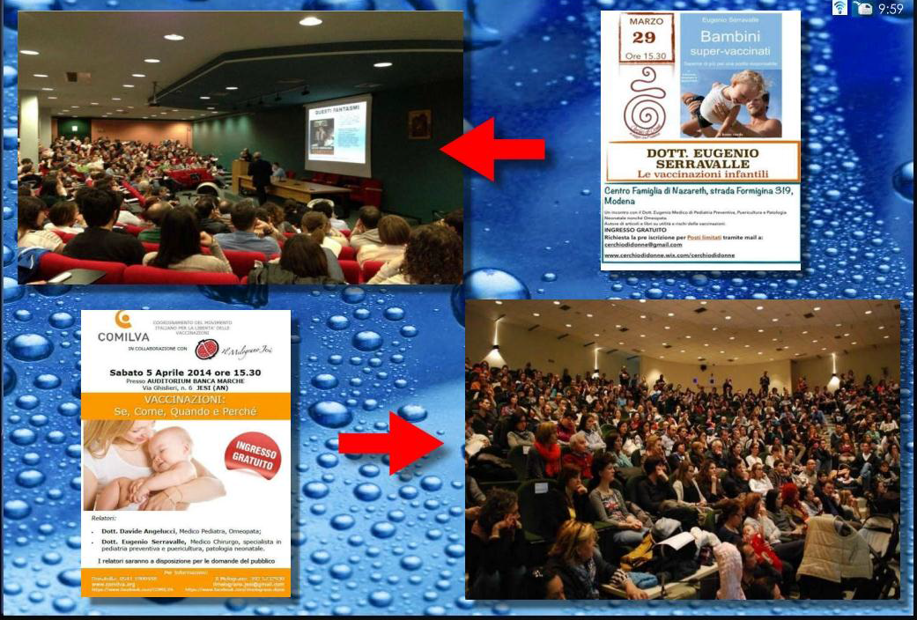

Slide 25
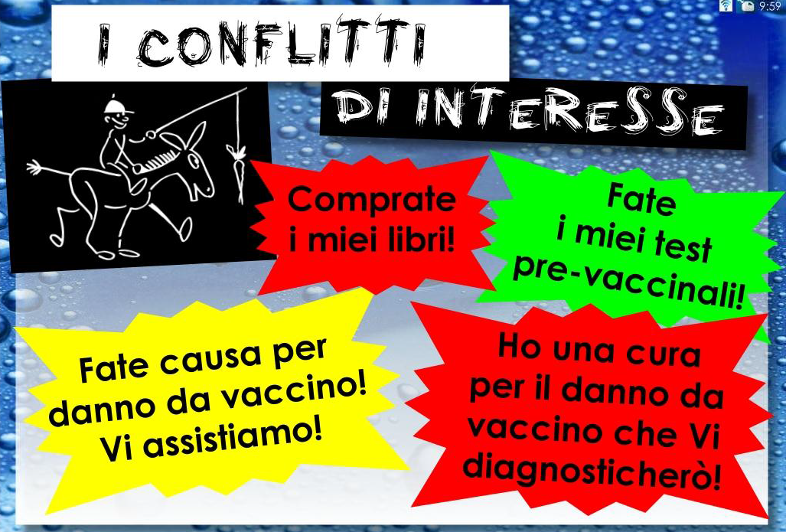

Slide 26
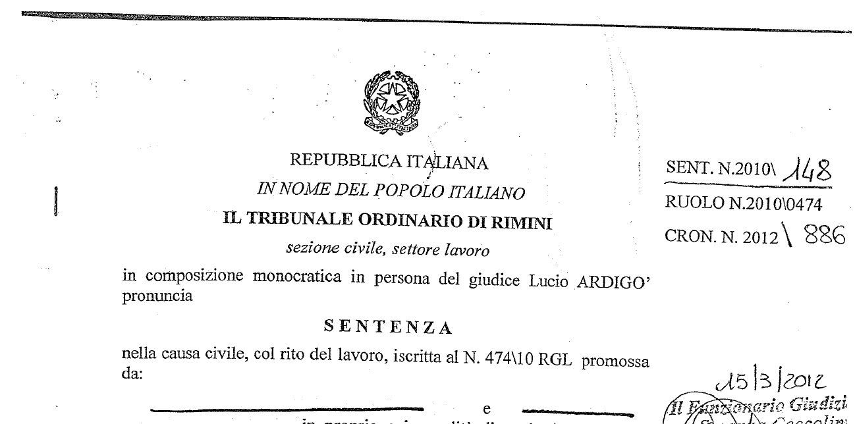

Slide 27
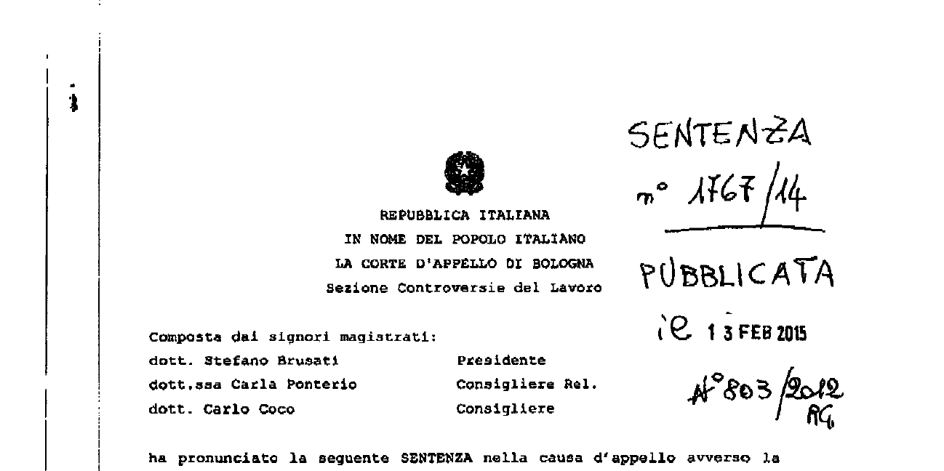

Slide 28
Già subito dopo la sentenza il mondo scientifico nazionale aveva aspramente criticato sentenza e perizia, ora il pronunciamento dei giudici d’appello mette la parola fine alla vicenda con una motivazione che così recita “il ctu nominato nel giudizio di appello ha escluso che possa ritenersi esistente, sulla base di una buona evidenza medico-scientifica …. un collegamento causale tra la patologia sofferta dal minore e la vaccinazione…”. Nelle motivazioni viene inoltre aspramente criticata la perizia di primo grado che così recitava ““in assenza di altre condizioni preesistenti” esiste una “ragionevole probabilità scientifica” che l’autismo di V. possa essere stato “scatenato dalla somministrazione del vaccino MPR somministrato in una struttura sanitaria”.

Slide 29
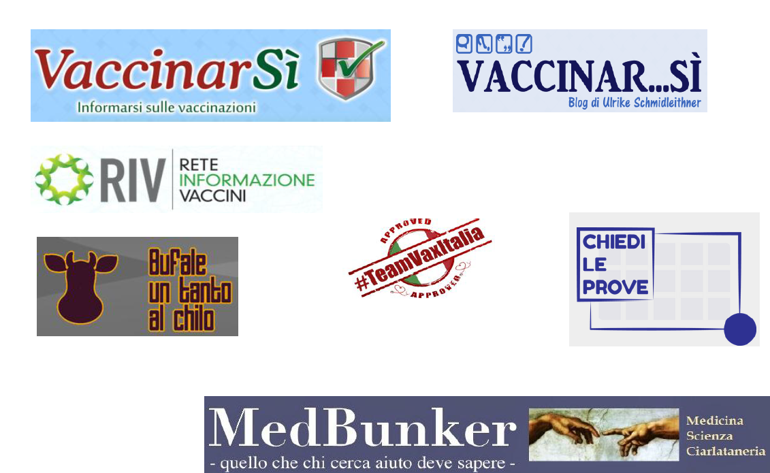
Presidiare la rete

Slide 30
Coinvolgere le professionalità sanitarie interessate
Pediatri
•Ostetriche
•Ginecologi
•Medici di famiglia
•Altri….

Slide 31
Essere coerenti
Le istituzioni sanitarie devono parlare con una sola voce
Coerenza con:
le evidenze scientifiche
le regole su precauzioni e controindicazioni
le azioni in caso di eventi avversi gravi
le evidenze sull’attribuzione o meno del nesso di causalità negli eventi avversi

Slide 32
Trovare alleati nella società civile
•Associazioni, sodalizi (es. Rotary, Lions)
•Associazioni pro-scienza (es. CICAP, Chiedileprove, Pro-test Italia etc.)
•Giornalisti scientifici
•Scuola
•Enti locali

Slide 33
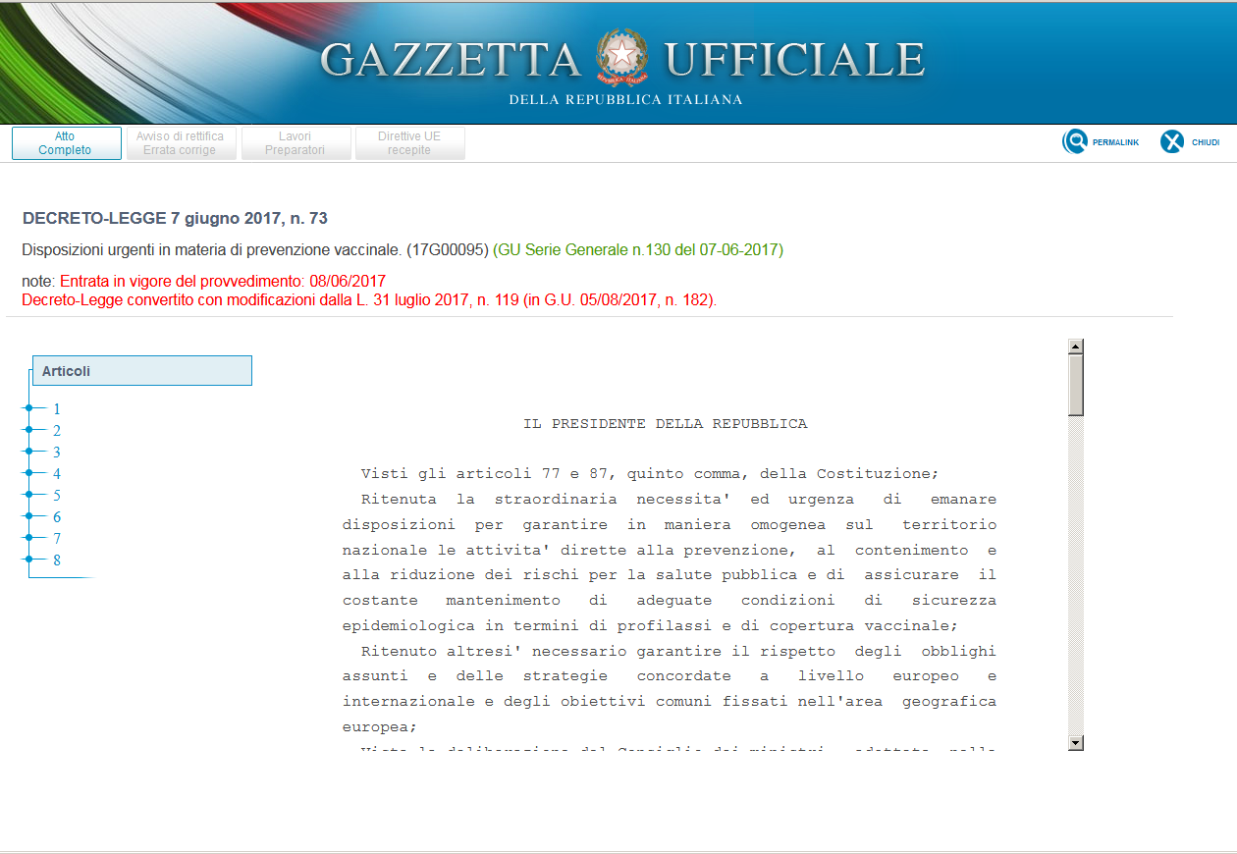

Slide 34
Dl 73 - 07/06/2017
In ASL AL
4586 inadempienti convocati dal 01/10/2017 al 31/03/2018
Negli ambulatori di AL ,Ovada , Novi L. , Valenza
2915 inadempienti convocati
1475 vaccinati ( 50,6%)
Da Aprile 2018 iniziati i colloqui con i genitori degli inadempienti , sospesi a Luglio 2018 su indicazioni della Regione Piemonte

Slide 35
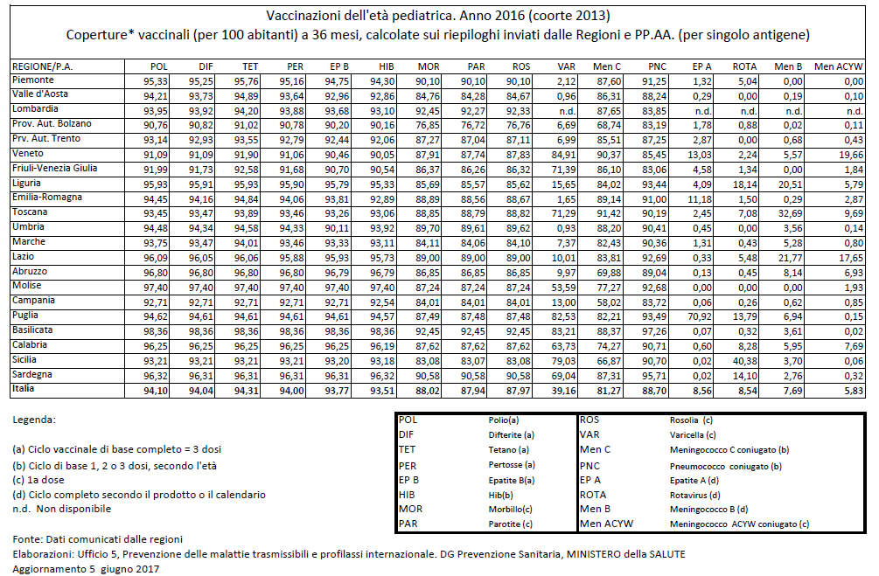

Slide 36
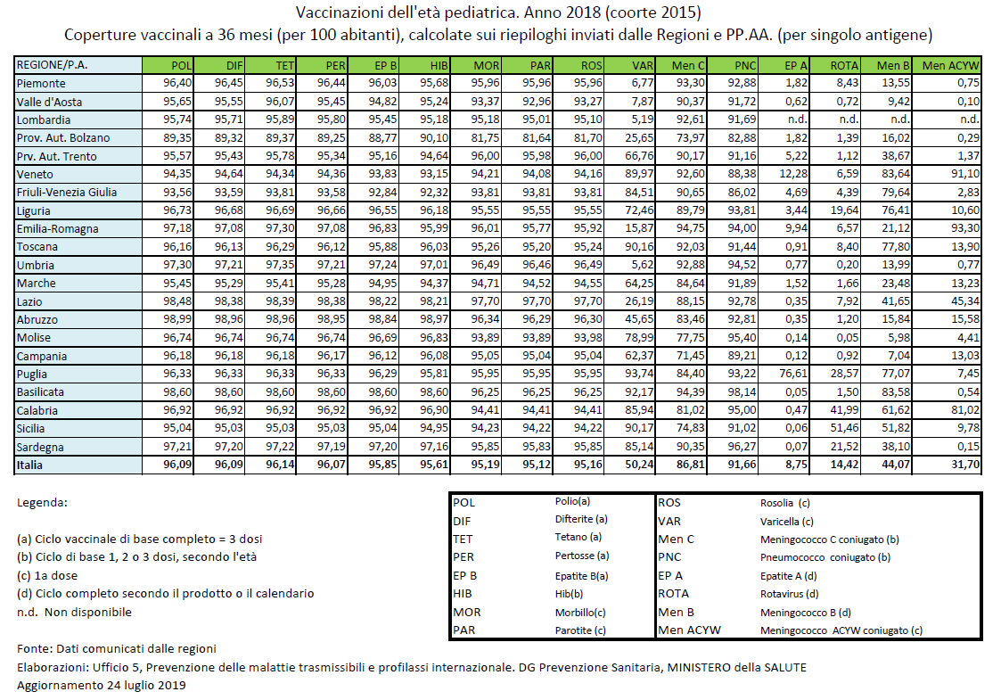

Slide 37
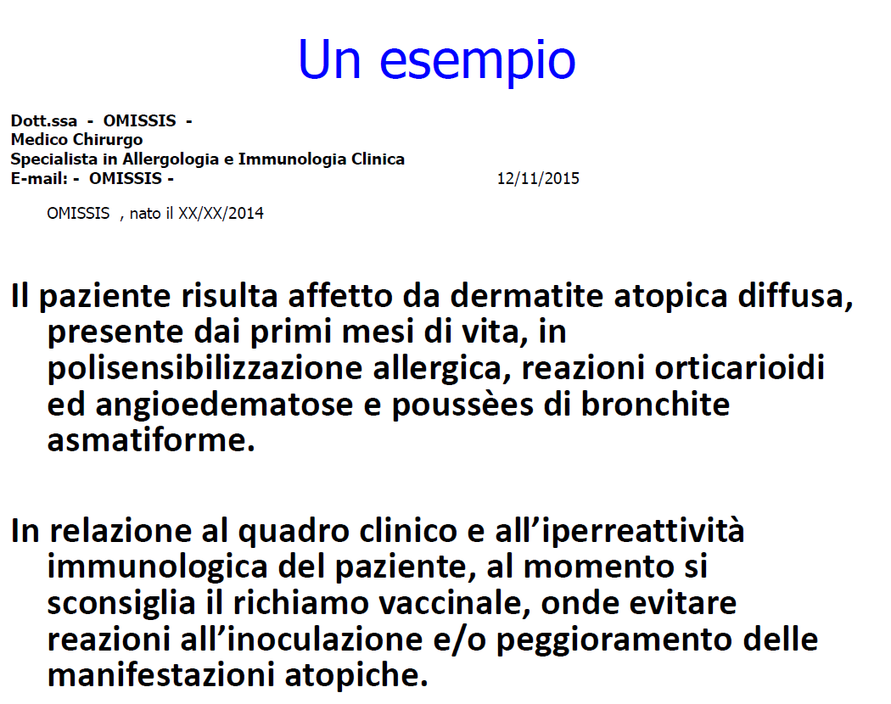

Slide 38
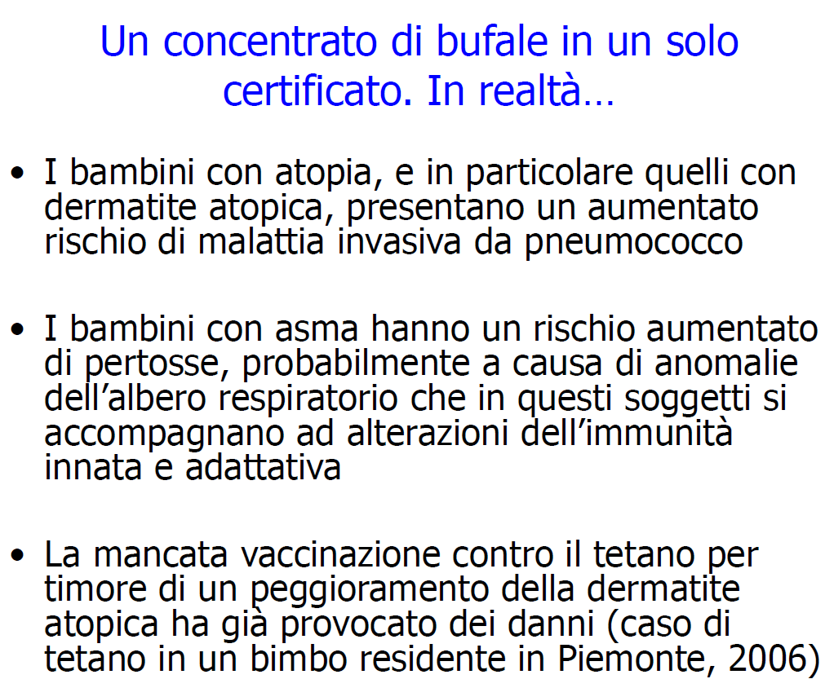

Slide 39
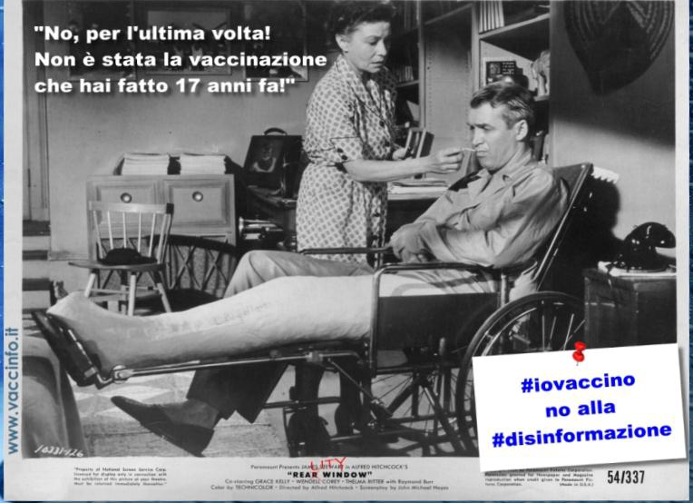

Slide 40
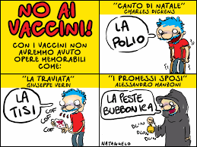

Slide 41
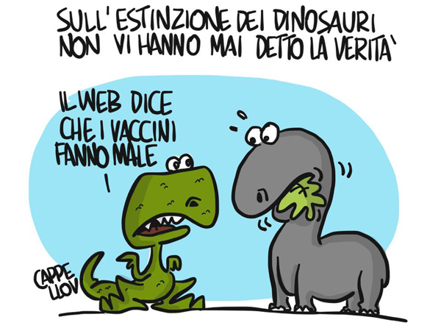

Slide 42
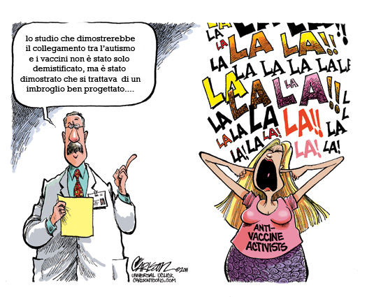

Slide 43
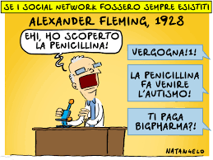

Slide 44
